Slide 1
«ПОСЛАНИЕ ПРЕЗИДЕНТА РОССИЙСКОЙ ФЕДЕРАЦИИ ФЕДЕРАЛЬНОМУ СОБРАНИЮ 2020»
Федеральное государственное бюджетное образовательное учреждение
высшего образования
«РОССИЙСКАЯ АКАДЕМИЯ НАРОДНОГО ХОЗЯЙСТВА И ГОСУДАРСТВЕННОЙ СЛУЖБЫ
при ПРЕЗИДЕНТЕ РОССИЙСКОЙ ФЕДЕРАЦИИ»
СРЕДНЕРУССКИЙ ИНСТИТУТ УПРАВЛЕНИЯ – ФИЛИАЛ
Подготовила: Ровенская А.
Дисциплина: Бюджетная система Российской Федерации

Slide 2
Оглавление
Содержание
1. О программе материнского капитала и поддержке семей
2. Выплаты — родителям, горячее питание — школьникам, доплаты — классным руководителям
3. Больше мест в школах и вузах
4. Поликлиники отремонтируют на 550 млрд рублей
5. Статью об «ОПГ для бизнеса» скорректируют, а регионам вернут часть налогового вычета
6. Интернет всем и каждому
7. Новой Конституции не будет, но…
8. Возрастет роль парламента, а премьера утвердит Госдума
9. Требования к чиновникам закрепят в Конституции
10. Поправки в Конституцию вынесут на голосование
Вывод

Slide 3
Содержание
В послании Федеральному собранию Владимир Путин затронул вопросы поддержки семей с детьми, улучшения качества образования, совершенствования системы здравоохранения, повышения доходов граждан, увеличения темпов роста инвестиций, укрепления международной стабильности. Он также выступил с рядом предложений по внесению поправок в действующую конституцию.

Slide 4
1. О программе материнского капитала и поддержке семей
Путин начал послание с темы демографии как определяющей для будущего страны: «Судьба России зависит от того, сколько нас будет», — заявил он.
По его словам, коэффициент рождаемости должен в 2024 году достичь 1,7 вместо нынешних 1,5. И с этой целью в России продлят программу материнского капитала как минимум до 2026 года. Но и саму программу ожидают немалые изменения.
Во-первых, маткапитал в России начнут выплачивать уже за первого ребенка — все в том же размере 466 тысяч рублей. За рождение второго ребенка также полагается маткапитал, причем на 150 тысяч больше. Президент подчеркнул, что в дальнейшем размер материнского капитала будет ежегодно индексироваться.
Путин обратил внимание на то, что после рождения третьего ребенка государство частично закрывает ипотеку семье.

Slide 5
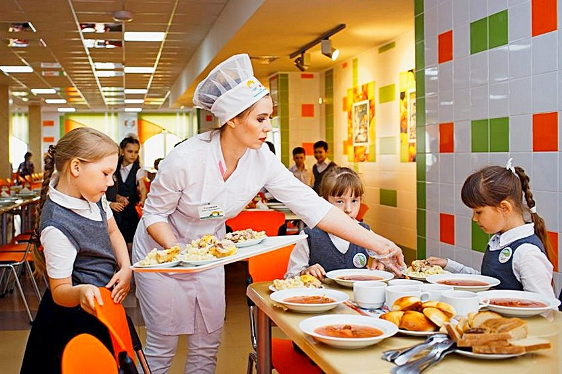
2. Выплаты — родителям, горячее питание — школьникам, доплаты — классным руководителям
Путин поручил организовать ежемесячные выплаты для малообеспеченных семей на детей в возрасте от 3 до семи лет. На первом этапе размер выплаты составит половину от прожиточного минимума, в дальнейшем возможны выплаты в размере всего прожиточного минимума.
Также в этом контексте Путин предложил обеспечить всех детей с 1-го по 4-й класс бесплатным качественным питанием. Эта мера должна стартовать уже с 1 сентября этого года.
Кроме того, президент подчеркнул важность роли учителя в образовательном процессе. В связи с этим он также поручил установить доплаты за классное руководство учителям в размере пяти тысяч рублей в месяц. Выплаты профинансирует федеральный бюджет.
Президент предложил ежегодно увеличивать число бюджетных мест в вузах — преимущественно в регионах, где не хватает врачей, педагогов, инженеров.

Slide 6
3. Больше мест в школах и вузах
В этом году в России будет около 19 миллионов школьников. В связи с этим Путин обратился к правительству и региональным властям с просьбой определить, сколько необходимо дополнительных школьных мест.
Также президент предложил ежегодно увеличивать число бюджетных мест в вузах — преимущественно в регионах, где не хватает врачей, педагогов, инженеров.
Отдельно Путин остановился на медицинских вузах: их ожидают изменения порядка приема. «Предлагаю в новом учебном году существенно изменить порядок приема в вузы по медицинским специальностям. По специальности «Лечебное дело» 70% бюджетных мест станут целевыми, по специальности «Педиатрия» — 75%», — заявил Путин.
По дефицитным же направлениям квота на целевой прием может достигнуть 100%, добавил президент. Квоты на целевой прием будут формироваться по заявкам регионов, но они, в свою очередь, должны будут предоставить гарантии трудоустройства будущим выпускникам.

Slide 7
4. Поликлиники отремонтируют на 550 млрд рублей
Здравоохранение ждут и другие изменения. Так, президент потребовал сконцентрировать усилия именно на первичном звене здравоохранения, так как именно за первичной медико-санитарной помощью люди обращаются чаще всего.
Региональные программы по модернизации первичного звена здравоохранения должны быть запущены уже летом и включат в себя масштабный ремонт и переоборудование районных больниц, поликлиник, станций скорой помощи. На решение этих задач дополнительно выделено 550 млрд рублей. Более 90% — это федеральные ресурсы.
Кроме того, президент анонсировал переход в этом году на новую систему оплаты труда для сотрудников сферы здравоохранения. По его словам, новая система будет основана на едином для всей страны перечне надбавок и компенсаций.
Также Путин потребовал от правительства в кратчайшие сроки отладить работу по доставке больным специализированных иностранных препаратов, которые пока не имеют официального разрешения.

Slide 8
5. Статью об «ОПГ для бизнеса» скорректируют, а регионам вернут часть налогового вычета
Путин попросил Госдуму пересмотреть некоторые нормы Уголовного кодекса по «экономическим статьям».
В частности, сообщил, что внесены в Госдуму поправки по применению ст. 210 УК РФ («Организация преступного сообщества или участие в нем») по экономическим составам.
Путин добавил, что правоохранительные органы «впредь будут обязаны доказать, что организация, компания изначально умышленно создавалась для незаконной цели.
Еще один тезис связан с ростом инвестиций в стране: согласно поручению Путина, начиная с этого года ежегодный прирост инвестиций должен составлять не менее 5%. Он также попросил парламент ускорить принятие пакета законов о защите инвестиций. При этом президент также поручил компенсировать регионам 2/3 расходов на предоставление инвестиционных налоговых вычетов.
«Сегодня у субъектов РФ есть право предоставлять так называемый инвестиционный налоговый вычет — трехлетнюю льготу по налогу на прибыль. Но они редко используют эту возможность, потому что региональные бюджеты теряют поступления», — добавил президент.

Slide 9
6. Интернет всем и каждому
«Россия — одна из немногих стран в мире, где есть свои соцсети, мессенджеры, почтовые и поисковые системы, другие национальные ресурсы», — заметил Путин. Вместе с тем он назвал возможность доступа в Сеть жизненно важной необходимостью для граждан страны. В связи с этим глава государства предложил запустить в России программу под названием «Доступный интернет».
Эта программа должна обеспечить бесплатный доступ к социально значимым отечественным ресурсам. Для пользователя подключение к таким сайтам будет бесплатным, им не придется платить за трафик. Как полагает президент, это станет конкурентным преимуществом России, создаст новые возможности для образования, творчества, общения и для участия людей в жизни страны, считает глава государства.

Slide 10
7. Новой Конституции не будет, но…
В ходе послания Путин заявил, что не видит необходимости в принятии новой Конституции России, так как основной закон, принятый в 1993 году, «еще не исчерпал своего потенциала». После этого заявления он предложил сразу ряд поправок к действующей Конституции. Одна из них — в Конституции закрепят норму о величине МРОТ — не менее прожиточного минимума, и обязательной индексации пенсии.
Также Путин предложил внести поправки, которые «прямо гарантируют приоритет Конституции России» в правовом пространстве страны.
Согласно его предложениям, Госдума будет утверждать премьер-министра, его заместителей и федеральных министров, а президент будет обязан назначить утвержденных Госдумой кандидатов.

Slide 11
8. Возрастет роль парламента, а премьера утвердит Госдума
Путин выдвинул еще ряд поправок к Конституции, касающихся политического устройства страны. В первую очередь он обратил внимание на такой орган власти, как Госсовет — совещательный орган при президенте России, куда входят в том числе главы всех регионов. Его статус предлагается закрепить в Конституции.
«Считаю целесообразным закрепить в Конституции России соответствующий статус и роль Государственного совета», — заявил президент. Кроме того, Путин отметил необходимость повысить роль губернаторов в принятии решений на федеральном уровне — пока не вполне ясно, каким образом.

Slide 12
8. Возрастет роль парламента, а премьера утвердит Госдума
Вместе с тем Путин призвал усилить роль парламента в политической жизни страны. Согласно его предложениям, Госдума будет утверждать премьер-министра, его заместителей и федеральных министров, а президент будет обязан назначить утвержденных Госдумой кандидатов. Сейчас Госдума лишь согласовывает кандидатов на эти должности.
Президент также предложил назначать руководителей силовых ведомств по итогам консультаций с Советом Федерации. По мнению Путина, это позволит сделать работу прозрачнее. Кроме того, Путин также предложил закрепить в Конституции РФ право Совета Федерации отрешать от должности судей Верховного и Конституционного судов по представлению президента.
Путин предложил прописать в Конституции требования к чиновникам на «критически важных должностях».

Slide 13
9. Требования к чиновникам закрепят в Конституции
Чиновники на «критически важных должностях» - это главы субъектов Федерации, члены Совета Федерации, депутаты Госдумы, председатель правительства, его заместители, федеральные министры, руководители иных федеральных органов, а также судьи.
Люди на этих должностях, уже согласно Конституции, не смогут иметь иностранное гражданство, вид на жительство или иной документ, который позволяет постоянно проживать на территории другого государства.
К президенту России Путин предложил предъявлять еще более жесткие требования в этой части. Согласно этим предложениям, претендовать на роль президента может гражданин России, только постоянно проживающий на ее территории не менее 25 лет и никогда не имевший иностранного гражданства или вида на жительство в другой стране.
Вместе с тем Путин вновь высказался о возможности убрать из статьи Конституции о президентских сроках слово «подряд», оставив главе государства лимит в два срока.

Slide 14
10. Поправки в Конституцию вынесут на голосование
Принятие таких поправок может пройти и через парламент, однако Путин полагает, что все упомянутые поправки должны быть вынесены на всенародное голосование.
Путин подчеркнул, что мнение россиян как носителей суверенитета и главного источника власти должно быть определяющим. «Все в конечном счете решают люди», — резюмировал он.

Slide 15
вывод
Таким образом, все сказанное президентом требует, как можно более скорой отставки нынешнего правительства и формирования коалиционного правительства.
В любом случае, реализация того, что заявил В. Путин в своем Послании-2020, возможна только силами контрэлиты, то есть КПРФ и собранных вокруг партии национально-государственных сил.

Slide 16
«ПОСЛАНИЕ ПРЕЗИДЕНТА РОССИЙСКОЙ ФЕДЕРАЦИИ ФЕДЕРАЛЬНОМУ СОБРАНИЮ 2020»
Федеральное государственное бюджетное образовательное учреждение
высшего образования
«РОССИЙСКАЯ АКАДЕМИЯ НАРОДНОГО ХОЗЯЙСТВА И ГОСУДАРСТВЕННОЙ СЛУЖБЫ
при ПРЕЗИДЕНТЕ РОССИЙСКОЙ ФЕДЕРАЦИИ»
СРЕДНЕРУССКИЙ ИНСТИТУТ УПРАВЛЕНИЯ – ФИЛИАЛ
Подготовили: Ровенская А.
Дисциплина: Бюджетная система Российской Федерации

